Slide 1
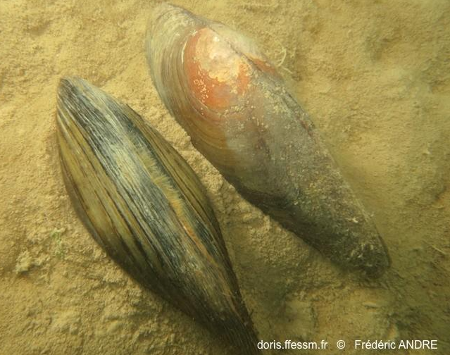
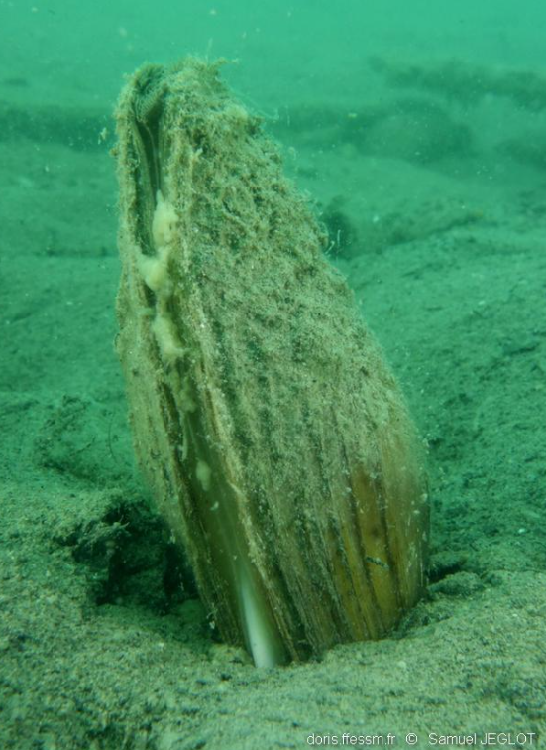
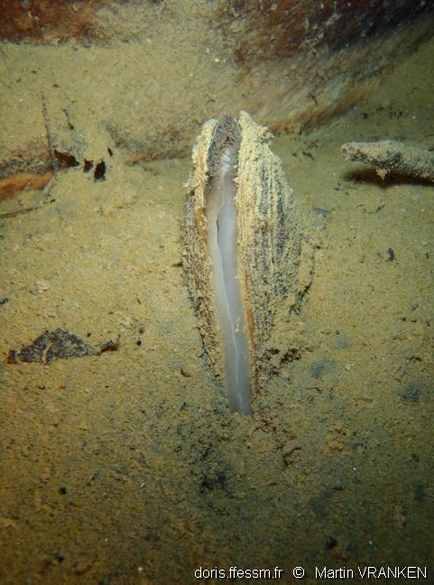
Décembre 21
L’anodonte
L’anodonte est une moule géante présente dans les eaux stagnantes et peu courantes du nord, du centre et de l’ouest de l’Europe. Elle vit dans la vase et les gravières de fond. Elle est souvent visible partiellement enfouie dans la vase en position verticale, laissant dépasser ses siphons respiratoires.
Filtrant l’eau douce, l’anodonte figure parmi les premières espèces touchées en cas de pollution. Elle peut cependant survivre plusieurs mois dans la vase en cas d'assèchement du plan d'eau.
L’anodonte mesure de 9,5 à 20 cm de long pour une hauteur de 6 à 12 cm et une épaisseur comprise entre 3 et 6 cm. Sa coquille possède un côté assez pointu. Elle se déplace sur le fond grâce à un pied unique qui laisse des traces caractéristiques bien visibles en plongée.
Elle se nourrit de particules organiques en suspension dans l'eau qu'elle filtre en aspirant puis rejetant jusqu’à 50 litres d’eau par jour par ses siphons. Elle participe ainsi activement à la purification de l’eau.
L'anodonte est hermaphrodite. Elle a besoin des poissons pour se reproduire. Les œufs, environ 50 000, éclosent entre les branchies de l’anodonte puis sont expulsés par ses siphons. Les jeunes larves appelées « glochidium » sont gobées par les poissons et se fixent, par les valves munies de crochets, à leurs branchies où elles s'enkystent et se transforment lentement. Après plusieurs mois, quand la jeune moule a atteint la taille d'un centimètre, elle se détache du poisson et tombe au fond de l’eau.
L’anodonte est essentielle pour la reproduction des bouvières (petit poisson d’eau douce) qui utilisent les branchies de la moule comme support pour leurs œufs. Les alevins resteront cachés à l’intérieur de l’anodonte quelques jours après leur naissance.
Les rats musqués ainsi que certains oiseaux comme les cygnes sont les principaux prédateurs des anodontes.
Origine du nom scientifique : Anodonta cygnea
Anodonta : du latin [a, an] = 'privatif' et du grec [dont-] = dent : dépourvu de dents au niveau de la charnière.
cygnea : du latin [cycneus ou cygneus, a, um] = cygne.
Anodonte =
Swan mussel
Source : site doris.FFESSM.fr

